Slide 1
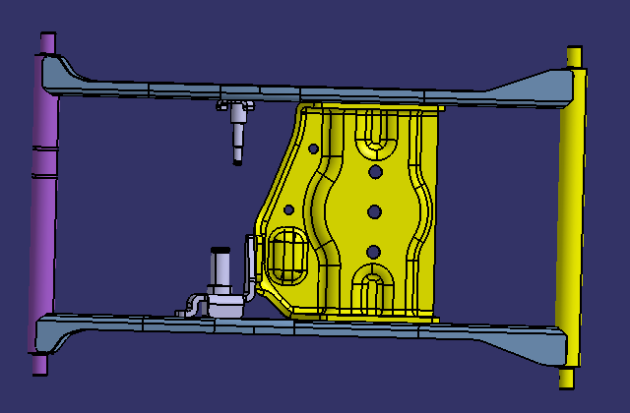
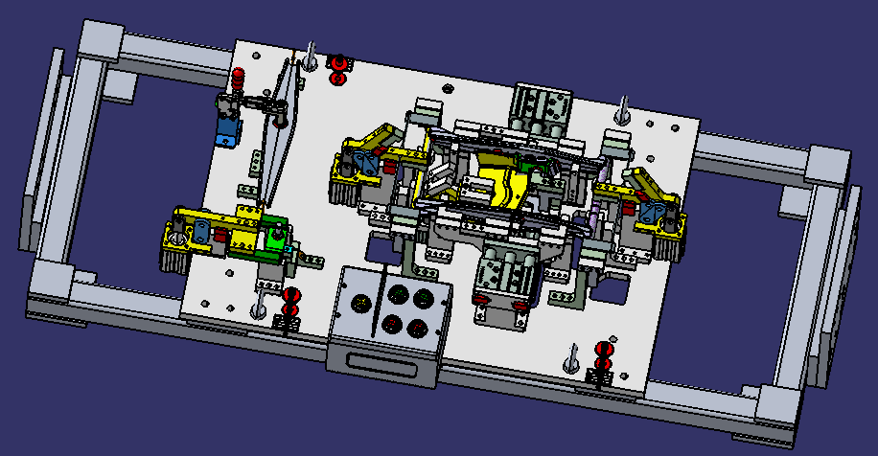
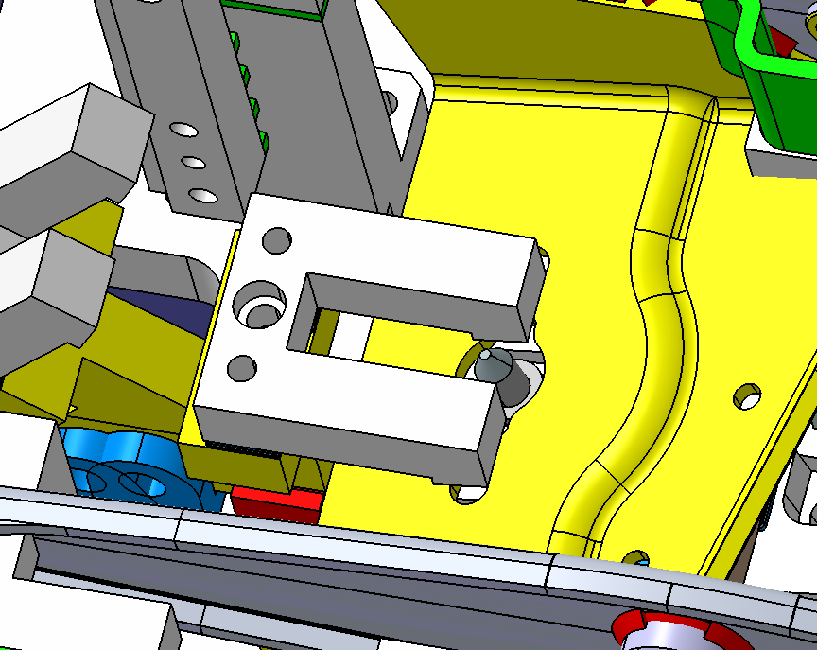
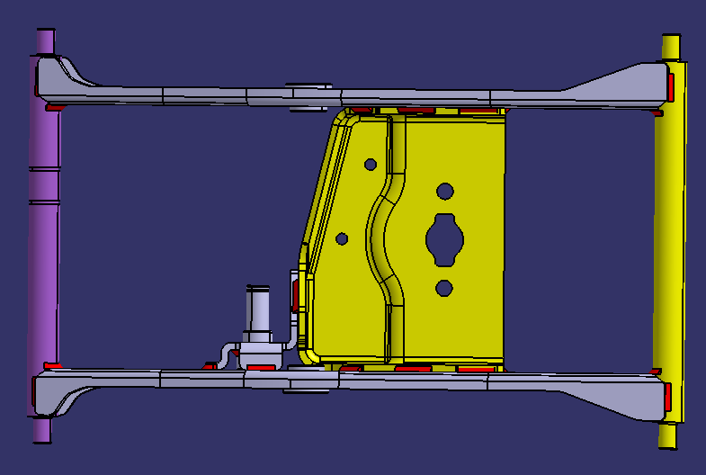
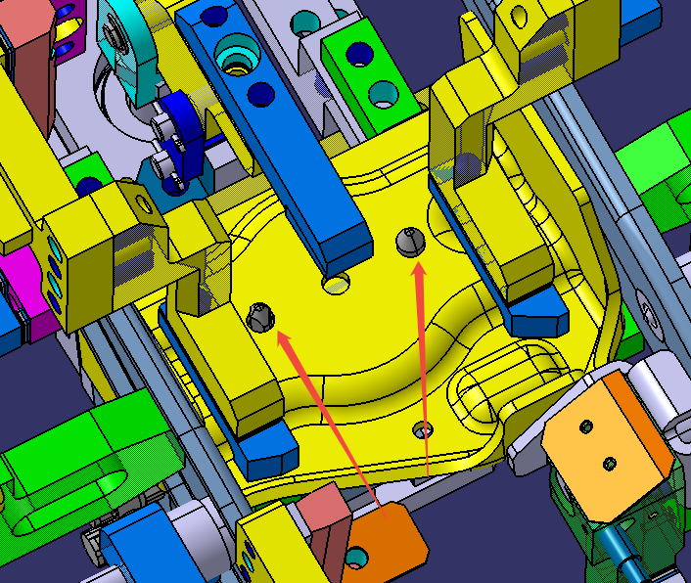
产品变更前
夹具调整方案
产品变更后
现有工装使用中间圆孔定位定位气囊上支撑板，
产品变更后，工装需配合调整，如左图所示结构，
使用两侧孔定位，预计重新加工6个块

